Slide 1
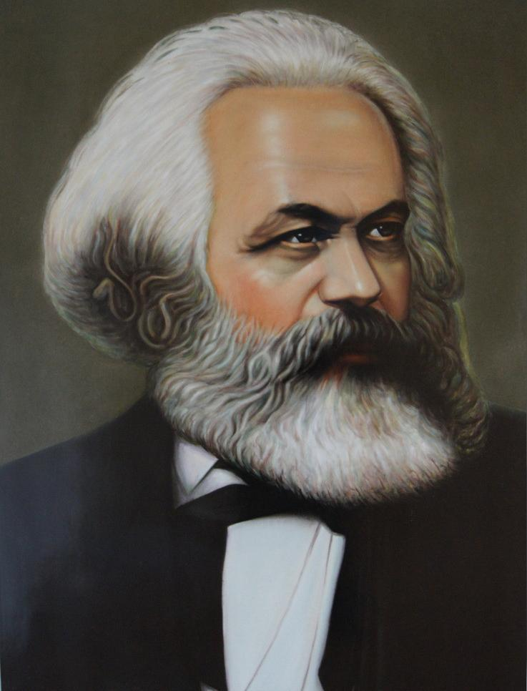
自然科学正准备着一次新的革命，蒸汽大王在前一世纪翻转了整个世界，现在它的统治已到末日。另外一种更大得无比的力量，电力的火花将取而代之。
——马克思

Slide 2
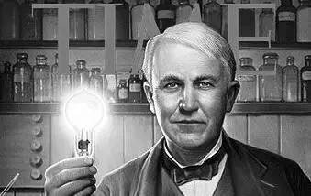
高中历史人民版必修二 专题五 第四节
工业时代 2.0
——走向整体的世界

Slide 3
课程标准
了解第二次工业革命的基本史实，
探讨其对资本主义世界市场发展的影响。
纵向：生产力突破
横向：交往加强

Slide 4
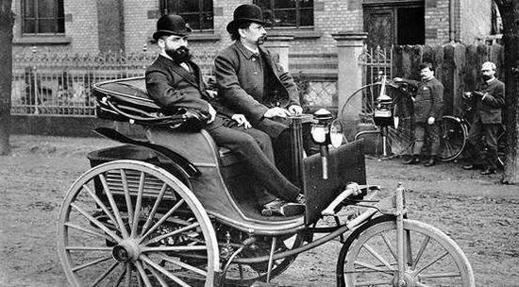
纵向：生产力突破——第二次工业革命
19世纪中后期，科学技术的发展突飞猛进，各种新技术、新发明层出不穷，并被迅速应用于工业生产，大大促进了经济的发展，这就是第二次工业革命。
（1866年～20世纪初）

Slide 5
知能准备
第二次工业革命的背景
 |  | 第二次工业革命
兴起 的条件 | 政治前提
 | 资金
 | 市场
 | 劳动力
 | 科技
资本主义制度在欧美主要国家确立
欧美国家积累大量资本
工业革命后，世界市场初步形成
城市化进程加快
科学技术的突破创新

Slide 6
第二次工业革命的背景
资义制度在欧美普遍建立
世界市场初步形成
充足的资金
劳动力（城市化）
第一次工业革命
初步工业化
在19世纪，我们看见为了追求纯粹的知识而进行的科学研究，开始走到实际的应用与发明的前面，并且启发了实际的应用和发明……科学过去是躲在经验技术的隐蔽角落辛勤工作，当它走到前面传递而且高举火炬的时候，科学时代就可以说已经开始了。
——丹皮尔《科学史及其与哲学和宗教的关系》
Notes:
对照第一次工业革命的分析，探究第二次工业革命的背景？
19C后半叶，是世界形势发生重大变化的时代。
1861年，俄国农奴制改革，俄国从此走上资本主义发展道路；
1865年，美国南北战争结束，一个真正统一的美国出现；
1868年，日本明治维新，打开了向西方学习，确立资本主义制度的大门；
1870年，法国开始进入平稳发展时期；
英国经过三次议会改革，逐步完善资产阶级代议制；
19C70年代，德国，意大利最终完成统一，确立君主立宪政体。
（2）劳动力：第一次工业革命后，社会日益分裂为两大对立阶级，大量人口转化为自由雇佣工人，提供充足劳动力；
（3）资本:
第一次工业革命确立资本主义生产方式、促进殖民扩张，积累大量资本；
（4）市场:①第一次工业革命促进世界市场初步形成---国际市场；
②资产阶级通过革命和改革，国内市场获得统一和扩大---国内市场
（5）1831年法拉第用实验证明了电磁感应现象：导体在磁场中运动时可以产生电流。这为制造发电机创造了条件，也为开辟人类生活的新时代——电的时代创造了条件。
19世纪30年代施莱登、施旺发表细胞学说
19世纪40年代焦耳等发现能量守恒和转化定律
1859年达尔文发表生物进化论，科学技术的发展直接推动第二次工业革命的进行

Slide 7
知能准备
第二次工业革命的成就
领域 | 发明者 | 国别 | 发明与创造 | 作用
电力广泛应用 |  |  |  | 进入电气时代
内燃机新交通工具创制 |  |  |  | 推动石油工业发展，世界各地联系加强
电讯事业发展 |  |  |  | 快速传递信息,世界联系加强
化学工业的发展 |  |  |  | 推动工业发展，丰富社会生活，加剧带来战争灾难
7

Slide 8
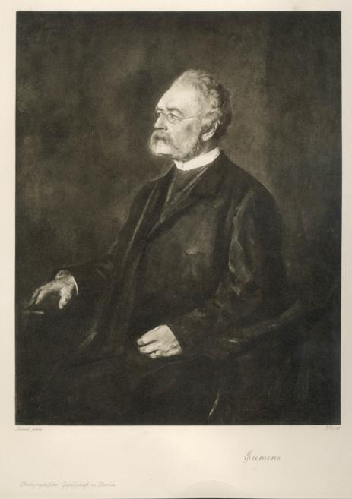
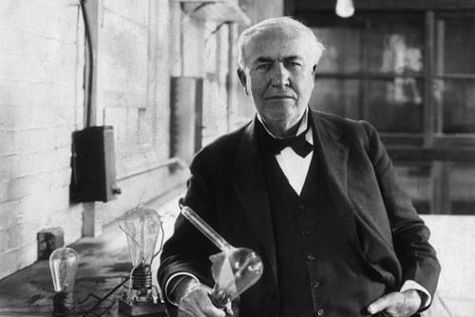
知能准备
第二次工业革命的成就
领域 | 发明者 | 国别 | 发明与创造 | 作用
电力广泛应用 | 西门子 | 德 | 发电机 | 进入电气时代
 | 爱迪生 | 美 | 电灯
内燃机新交通工具创制 |  |  |  | 推动石油工业发展，世界各地联系加强
电讯事业发展 |  |  |  | 快速传递信息,世界联系加强
化学工业的发展 |  |  |  | 推动工业发展，丰富社会生活，加剧带来战争灾难
8

Slide 9
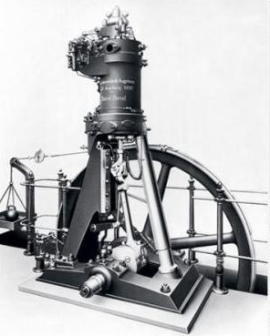
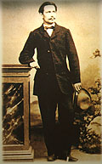
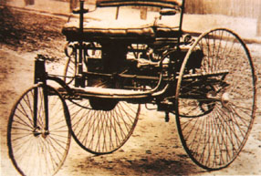
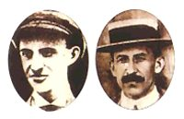
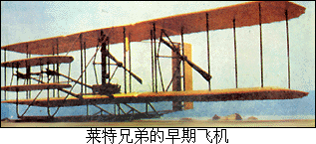
知能准备
第二次工业革命的成就
领域 | 发明者 | 国别 | 发明与创造 | 作用
电力广泛应用 | 西门子 | 德 | 发电机 | 进入电气时代
 | 爱迪生 | 美 | 电灯
内燃机新交通工具创制 | 本茨 | 德 | 汽车 | 推动石油工业发展，世界各地联系加强
 | 莱特兄弟 | 美国 | 飞机
电讯事业发展 |  |  |  | 快速传递信息,世界联系加强
化学工业的发展 |  |  |  | 推动工业发展，丰富社会生活，加剧带来战争灾难
9

Slide 10
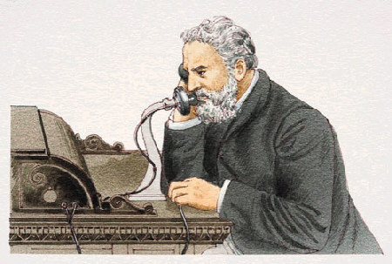
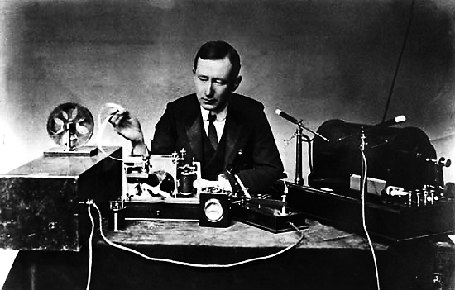
知能准备
第二次工业革命的成就
领域 | 发明者 | 国别 | 发明与创造 | 作用
电力广泛应用 | 西门子 | 德 | 发电机 | 进入电气时代
 | 爱迪生 | 美 | 电灯
内燃机新交通工具创制 | 本茨 | 德 | 汽车 | 推动石油工业发展，世界各地联系加强
 | 莱特兄弟 | 美国 | 飞机
电讯事业发展 | 贝尔 | 美 | 电 话 | 快速传递信息,世界联系加强
 | 马可尼 | 意 | 无线电报
化学工业的发展 |  |  |  | 推动工业发展，丰富社会生活，加剧带来战争灾难
10

Slide 11
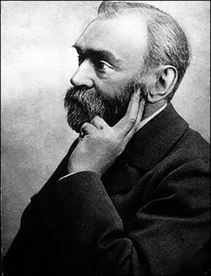

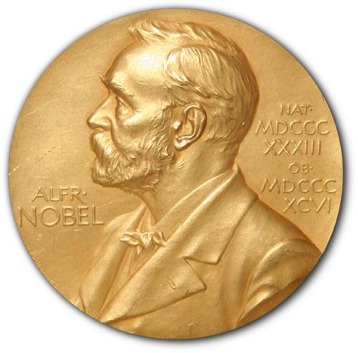
知能准备
第二次工业革命的成就
领域 | 发明者 | 国别 | 发明与创造 | 作用
电力广泛应用 | 西门子 | 德 | 发电机 | 进入电气时代
 | 爱迪生 | 美 | 电灯
内燃机新交通工具创制 | 本茨 | 德 | 汽车 | 推动石油工业发展，世界各地联系加强
 | 莱特兄弟 | 美国 | 飞机
电讯事业发展 | 贝尔 | 美 | 电 话 | 快速传递信息,世界联系加强
 | 马可尼 | 意 | 无线电报
化学工业的发展 | 诺贝尔 | 瑞典 | 安全烈性炸药 | 推动工业发展，但军火生产带来战争灾难
11

Slide 12
探究：为什么第二次工业革命被称为2.0的工业时代？
新结合
科学推动技术进步
结合性
新动力
发电机+电动机+内燃机
电气时代
新能源
电能+石油
电力工业、石化工业、
汽车工业、钢铁工业等
重工业
新工业
新中心
多国开始；美德为中心
多国性

Slide 13
学法指导
分析两次工业革命的影响
1.经济：生产力：促进了生产力的发展，使人类进入了 时代。
生产关系： 。
2.政治：资本主义制度 ，进入 阶段。
3.社会：工业化、城市化
4.思想：自由主义
5.国际关系：
（1）要求 、 ——推动殖民扩张
（2） ，资本主义世界体系和世界市场 形成
13

Slide 14
第二次工业革命的影响
1.经济：生产力：促进了生产力的发展，使人类进入了电气时代。
生产关系：垄断组织的产生
2.政治：资本主义走向成熟，进入帝国主义阶段。
3.社会：工业化、城市化
4.思想：自由主义
5.国际关系：
（1）要求资本输出、瓜分世界——推动殖民扩张
（2）20世纪初，资本主义世界体系和世界市场最终形成

Slide 15
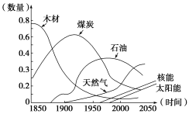
精编精练
1．观察下图，导致19世纪末至20世纪中期石油消费在世界能源中的比重不断加大的主要原因是
A．煤炭资源因掠夺性开采而逐渐枯竭
B．内燃机的创制和新交通工具的发明
C．石油成为推动经济发展的唯一能源
D．核能、太阳能尚未得到开发和利用
2．《全球通史》中有这样一段记述：“(1870年以后)工业研究的实验室，装备着昂贵的仪器，配备着对指定问题进行系统研究的训练有素的科学家，它们取代了孤独的发明者的阁楼和作坊。”这段材料反映了第二次工业革命的主要特点是
A．兴起于重工业 B．欧美国家同时发生
C．科学和技术紧密结合 D．电力的广泛使用

Slide 16
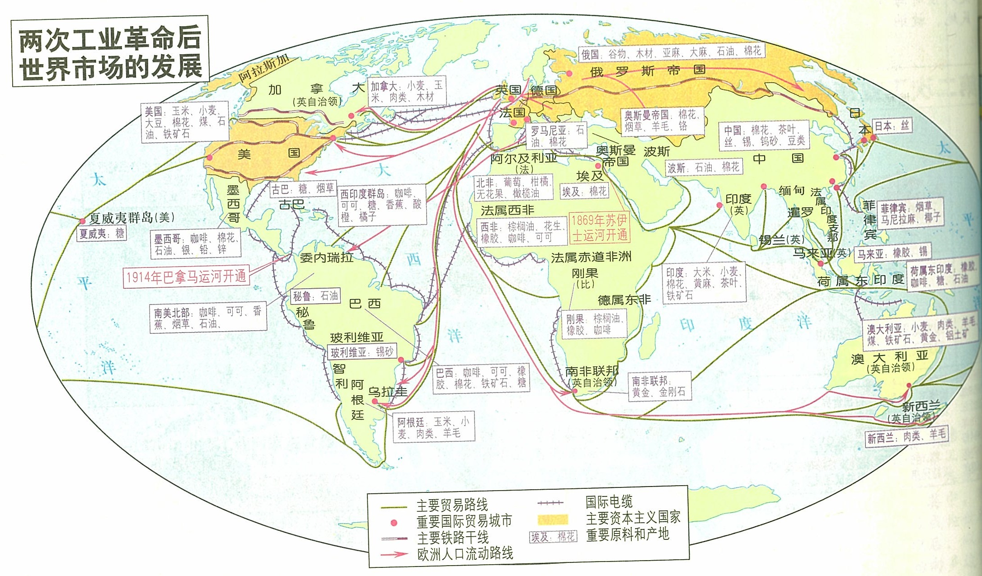
横向：交往加强——整体世界的形成

Slide 17
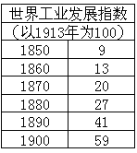
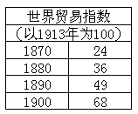
课堂
引讨
横向：交往加强——整体世界的形成
探究：第二次工业革命是如何推动整体世界形成的？
材料一
材料二 第二次工业革命……在世界范围内，形成了一种金字塔形垂直一体化的资本主义国际分工体系。在金字塔顶端是少数几个欧美资本主义发达国家，其底端是处于前资本主义生产方式的广大亚非拉落后国家……实际上就是在前一时期已经开始的世界农村和世界城市分裂与对立运动的进一步扩大。
——《科技革命与国际分工》

Slide 18
世界贸易发展
生产力发展“电气时代”
推动国际分工
第二次
工业革命

Slide 19
材料三：集中发展到一定阶段，可以说，就自然而然地走到垄断。因为几十个大企业彼此之间容易成立协定；另一方面，正是企业的规模巨大，造成了竞争的困难，产生了垄断趋势。 ——《列宁选集》
发展成为垄断组织后，企业的规模进一步扩大，这自然会有利于劳动生产率的进一步提高。同时，资金雄厚的垄断组织能够使科学技术的研究更大规模和更有组织有计划地进行，从而取得新的成果，运用于生产之中，这一切都为生产力的进一步发展创造了有利条件。
——吴于廑等主编《世界史·近代史编》
资本越发展……也就越是力求在空间上更加扩大市场，力求用时间更多地去消灭空间”，资本的内在本性是“力求摧毁交换的一切限制，夺得整个地球作为它的市场”。——《马克思恩格斯全集》

Slide 20
世界贸易发展
生产力发展“电气时代”
推动国际分工
生产关系变革
垄断组织的推动
第二次
工业革命

Slide 21
材料四 1869年苏伊士运河通航，使欧洲到印度的航路缩短了4 000英里。1914年竣工的巴拿马运河则使旧金山到利物浦的航程近了5 666英里。轮船的不断更新使航速大大提高，欧美航程从42天缩短为5天，从伦敦到加尔各答也由3个月减为18天。此外海底电缆的铺设，跨洲铁路的修建，都加强了洲际联系。有线电报、电话和无线电报的普及，使世界通讯网络得以形成。
——斯塔夫里阿诺斯《全球通史》

Slide 22
世界贸易发展
生产力发展“电气时代”
推动国际分工
生产关系变革
垄断组织的推动
第二次
工业革命
新交通工具
新通讯手段
汽车、飞机、
电话、电报

Slide 23
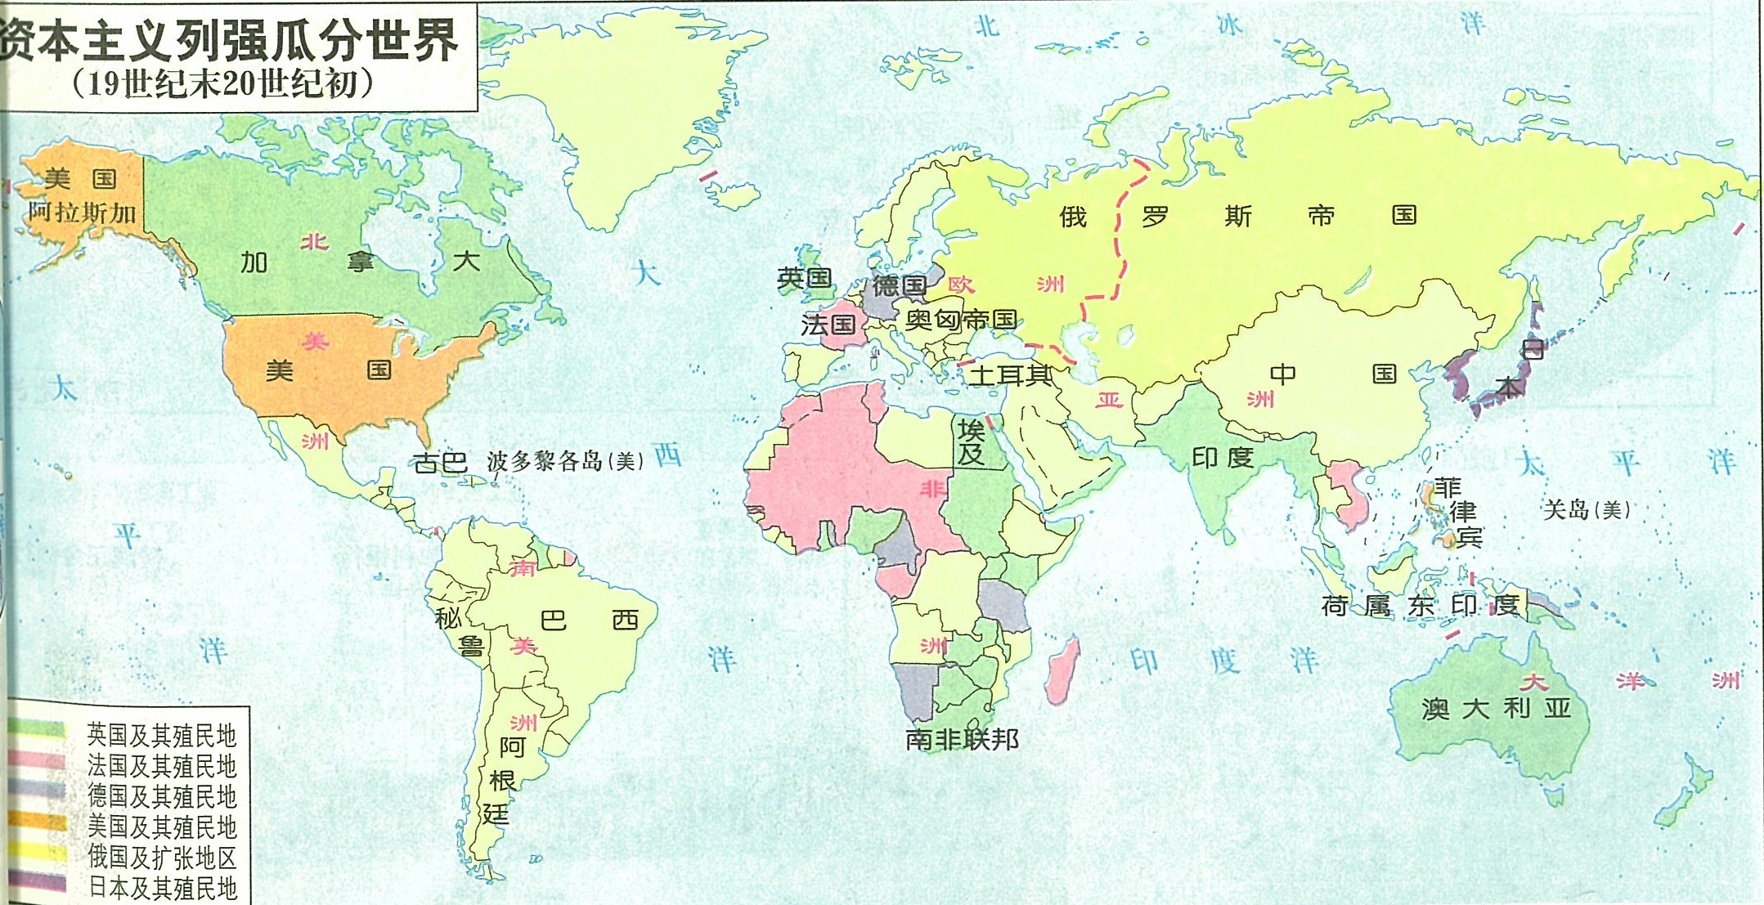
材料五 （印度）铁路和其他大型项目如灌溉工程和港口设施是用英国资本换来的。印度的经济发展因与英国的联系而得到促进。

Slide 24
世界贸易发展
生产力发展“电气时代”
推动国际分工
生产关系变革
垄断组织的推动
第二次
工业革命
推动整体世界形成
新交通工具新通讯手段
汽车、飞机、
电话、电报
资本输出
国际金融发展
要求
瓜分世界
殖民体系形成

Slide 25
课堂
引讨
探究 如何评价第二次工业革命后整体世界的形成
全球史观：将人类社会的历史作为一个整体来看待。世界各个地区、各种文明逐步打破孤立、分散状态，逐渐融合成密切联系的全球统一体，这种全球一体化进程是历史发展的主要趋势。
历史的必然性；
文明的进步；
不公正不合理的国际秩序；
包含着新的矛盾冲突。

Slide 26
历史的必然；文明的进步。
进步性：
评价整体世界形成
局限性：

Slide 27
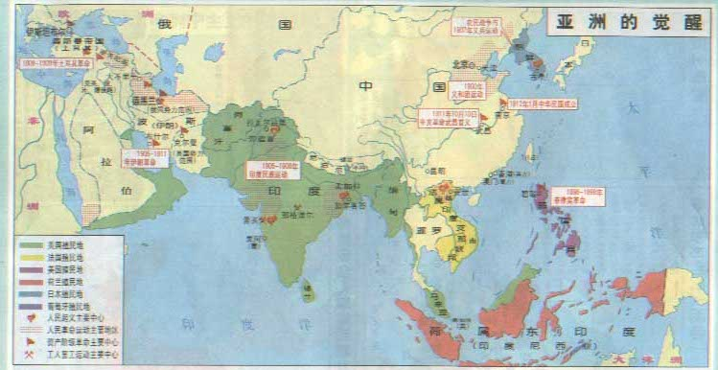
课堂
引讨
探究 如何评价第二次工业革命后整体世界的形成
全球史观将人类社会的历史作为一个整体来看待。世界各个地区、各种文明逐步打破孤立、分散状态，逐渐融合成密切联系的全球统一体，这种全球一体化进程是历史发展的主要趋势。
历史的必然性；
文明的进步；
不公正不合理的国际秩序；
包含着新的矛盾冲突。
由于工业产品的增长幅度暂时超过了市场需求的增长幅度，结果导致价格、利润的普遍下降以及经济危机的更加频繁、深刻和持久。
──吴于廑等主编《世界史·近代史编》

Slide 28
历史的必然；文明的进步。
进步性：
评价整体世界形成
生产力与生产关系的矛盾；
矛盾冲突
加剧
局限性：
国际秩序不合理
民族解放运动高涨

Slide 29
项目 | 美 | 德 | 英 | 法
1913年四国工业产量排名 | 1 | 2 | 3 | 4
1913年四国殖民地面积排名 | 4 | 3 | 1 | 2
1899年12月，德国外长皮洛夫在议会的一次演说中说：“我们不能容忍任何外国，任何国外的主神向我们说道：‘怎么办？世界已分割完了！’我们不愿阻挠任何人，但我们也不容许任何人妨碍我们的道路。我们不愿消极地站在旁边……而让他人分割世界……我们在全世界各地有着自己的利益。”

Slide 30
进步性：
历史的必然；文明的进步。
生产力与生产关系的矛盾；
评价整体世界形成
矛盾冲突
加剧
机遇挑战
并存
局限性：
国际秩序不合理
民族解放运动高涨
资本主义经济政治发展不平衡
争夺殖民地

Slide 31
目标
归结
课堂小结
生产力
电气时代
第二次工业革命
蒸汽时代
工业革命
工场手工业
早期殖民扩张
资本主义萌芽
新航路开辟
雏形开始
出现
拓展
初步形成
最终形成
世界市场（交往）

Slide 32
即时反馈
1．随着城市化的发展，20世纪20年代，美国洛杉矶市中心的居民向郊区搬迁的现象剧增。促成这一变化的因素有
A．新式交通工具得到广泛使用
B．联邦政府在郊区兴建大批住宅
C．普通劳动者的基本收入得到法律保障
D．大型国有企业多位于郊区
2．右图为美国钢铁业统计表该表所反映的19世纪后期美国钢铁业发展变化的主要特征是
A．行业竞争激烈
B．生产和资本走向集中
C．企业规模保持稳定
D．劳动生产率快速提高
年份 | 1870 | 1900
企业总数(个) | 808 | 669
工人总数(人) | 78 000 | 272 000
产量(吨) | 3 200 000 | 29 500 000
投资额(美元) | 121 000 000 | 590 000 000

Slide 33
即时反馈
3．某报纸曾刊登了这样一则消息：“那时，六大公司统治着德国化学工业市场，它们组成两大集团……此后不久，它又吞并了两大独立的公司。”从生产关系的角度来看，这段材料所反映的本质问题是
A．化学工业发展迅速 B．工业生产竞争日趋激烈
C．垄断组织形成并不断扩大 D．工厂的规模不断扩大
4．德国外长皮洛夫1899年在议会发表演说：“我们不愿消极地站在旁边，而让他人分割世界。”该讲话表明
A．德国要争夺世界霸权
B．德国要继续完成未竟的统一大业
C．德国开始走上殖民扩张道路
D．德国放弃争夺殖民地

Slide 34
感谢您的聆听 ，
恳请批评指正！

